Slide 1
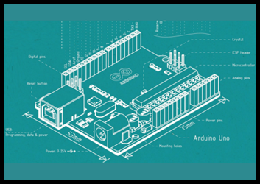
ARDUİNO
Arduino’ya Giriş
Notes:
Coşkun Taşdemir - Arduino Eğitimleri

Slide 2
ARDUİNO
Bu bölümde
- Arduino Kurulumunu,
- Arduino’yu nasıl programlayacağımızı,
- Arduino Geliştirme Ortamının kullanımını göreceğiz
Notes:
Coşkun Taşdemir - Arduino Eğitimleri

Slide 3
Arduino Kurulumu
Arduino Windows / Linux / Mac platformlarında çalışabiliyor
Herhangi bir USB cihaz kurulumu gibi sürücüyü bilgisayara
tanıtarak kurulum yapabiliyoruz.
Sürücüler kurulum dosyasının içerisinde Arduino/drivers
klasörü altında bulunuyor.
Notes:
Coşkun Taşdemir - Arduino Eğitimleri

Slide 4
Arduino Kurulumu
Geliştirme Ortamını
(IDE-Integrated Development Environment )
http://arduino.cc adresindeki “download” bölümünden indirebilirsiniz.
Geliştirme ortamı herhangi bir kurulum gerektirmeden zip
dosyasından açılarakta çalıştırılabilir.
Notes:
Coşkun Taşdemir - Arduino Eğitimleri

Slide 5

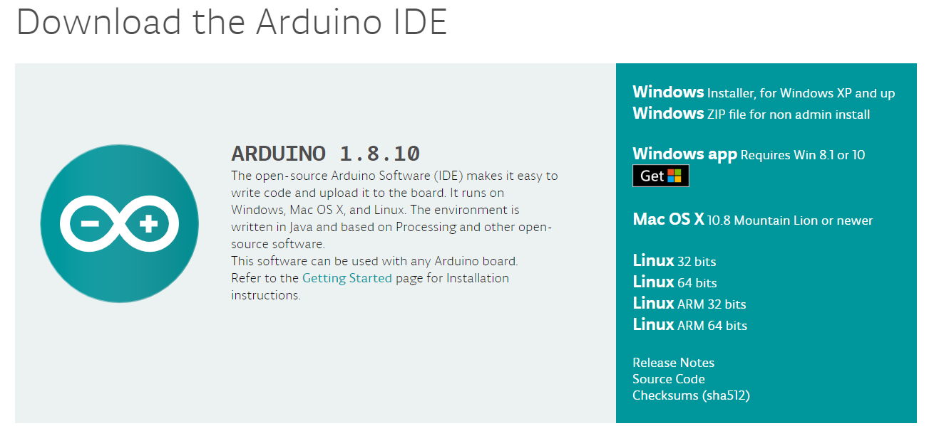
Arduino Kurulumu
Arduino Kurulumu
https://www.arduino.cc/en/Main/Software
Kurulum-Install Dosyası
ZIP Dosyası
Notes:
Coşkun Taşdemir - Arduino Eğitimleri

Slide 6
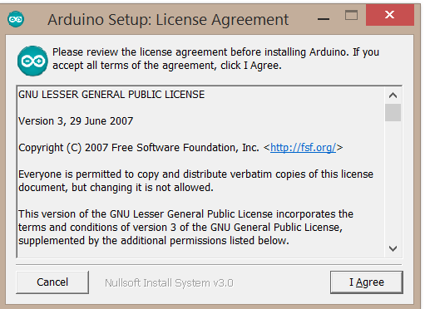
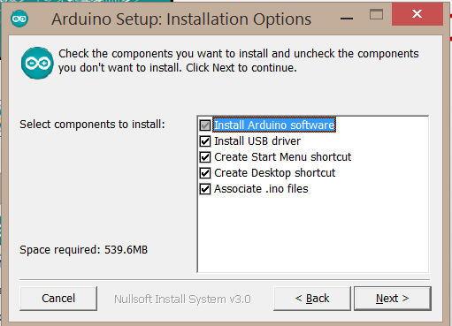
Arduino Kurulumu
Kurulum DOSYASI
Hepsini Seç
Kabul ET
ilerle
Notes:
Coşkun Taşdemir - Arduino Eğitimleri

Slide 7
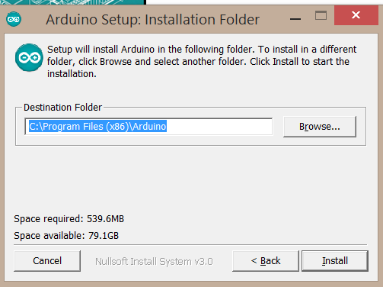
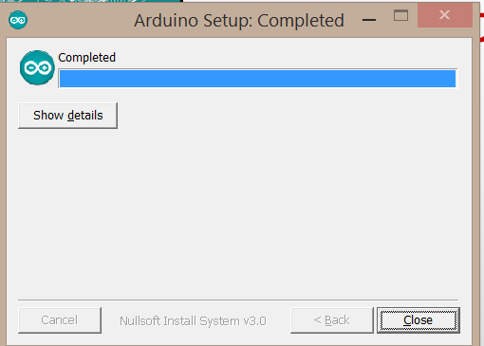
Arduino Kurulumu
Kurulum DOSYASI
Kur
Kurulumu Bitir
Notes:
Coşkun Taşdemir - Arduino Eğitimleri

Slide 8
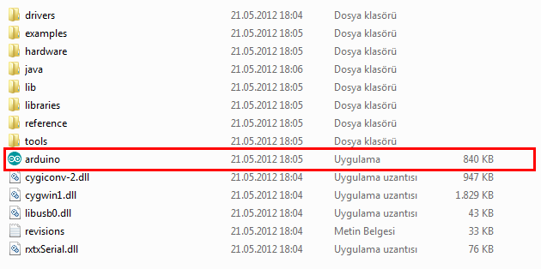
Arduino Kurulumu
ZIP DOSYASI
Arduino.exe dosyasını çalıştırarak başlatabilirsiniz.
Notes:
Coşkun Taşdemir - Arduino Eğitimleri

Slide 9
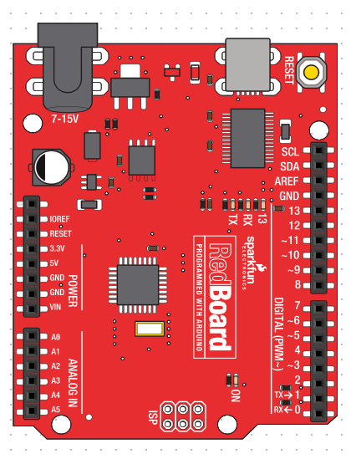

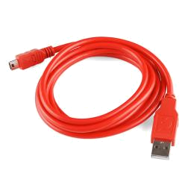
Arduino Kurulumu
USB kablosu
Bilgisayar
Arduino UNO

Slide 10
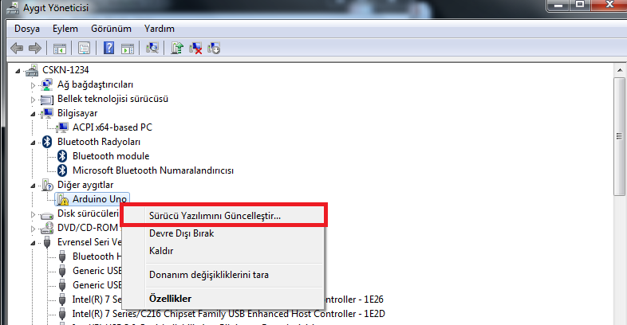
Arduino Kurulumu
Sürücü
Arduino bilgisayara takıldığında bilgisayar tanımazsa …
Sürücü kurulumu
Bilgisayarım simgesi
Sağ Mouse
Özellikler
Aygıt Yöneticisi

Slide 11

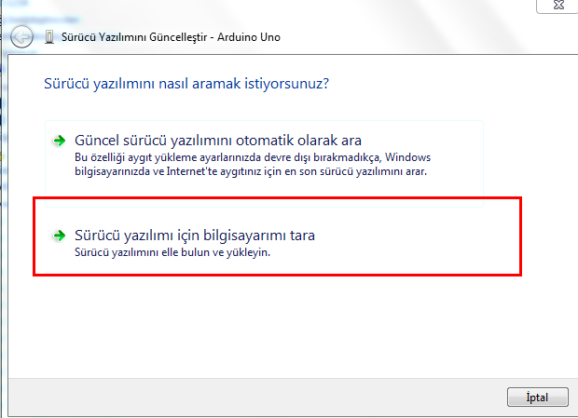
Arduino Kurulumu

Slide 12
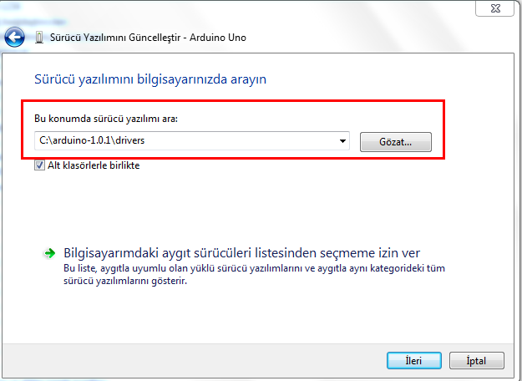
Arduino Kurulumu
C:\Program Files (x86)\Arduino\drivers

Slide 13
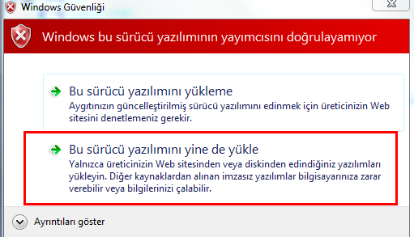
Arduino Kurulumu

Slide 14
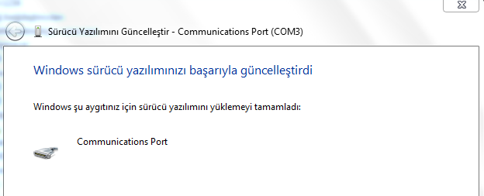
Arduino Kurulumu

Slide 15
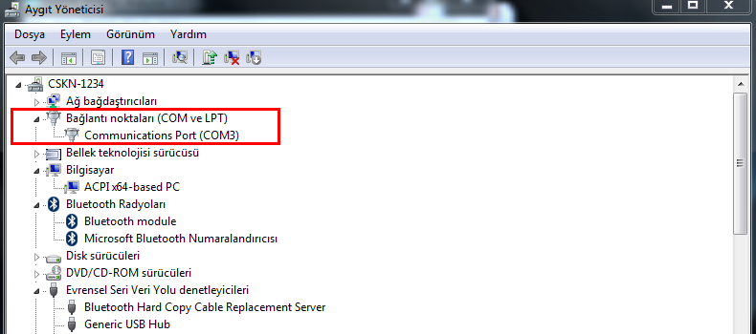
Arduino Kurulumu

Slide 16
Arduino Geliştirme Ortamı
Geliştirme Ortamı standart kelime işlemci özelliklerine
sahiptir.
Hem Programlarımızı yazma hem de derleyip kartımıza
yükleme işlemlerini gerçekleştirebiliyoruz.
Türkçe olarak kullanılabiliyor.
Notes:
Coşkun Taşdemir - Arduino Eğitimleri

Slide 17
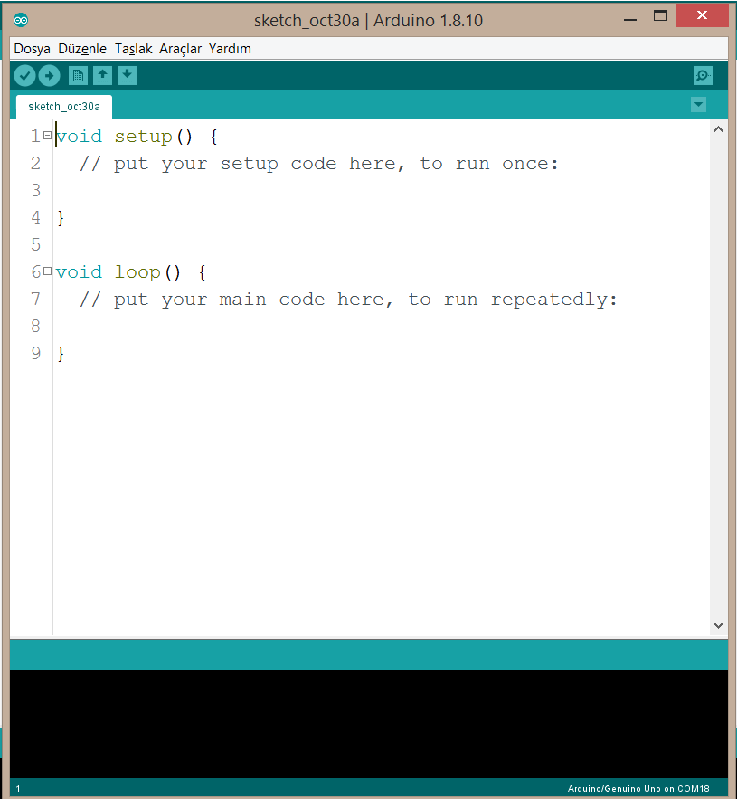

Arduino Geliştirme Ortamı
Menu işlem komutları
// Kurulum yapma
// Sonsuz döngü
Yükleme
Yeni
Aç
Kaydet
Derleme
Kod yazma alanı
Derleme-Yükleme sonuç alanı
Notes:
Coşkun Taşdemir - Arduino Eğitimleri

Slide 18
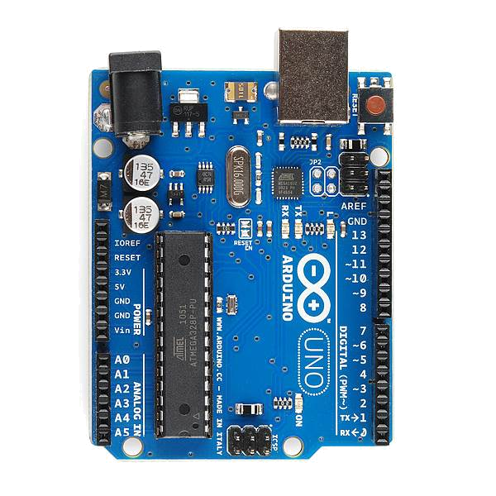
İLK PROGRAMIMIZ
PWR IN
USB
(to Computer)
Pin : Entegreye ait
bacak ismi yada
numarası.
RESET
SCL\SDA
(I2C Bus)
POWER
5V / 3.3V / GND
Digital I\O
PWM(3, 5, 6, 9, 10, 11)
Analog INPUTS

Slide 19
İLK PROGRAMIMIZ
/*
Pin13’e bağlı olan LED saniyede bir
Yakılıp söndürülüyor.
*/
void setup() {
// initialize the digital pin as an output.
// Pin 13 has an LED connected on most Arduino boards:
pinMode(13, OUTPUT);
}
void loop() {
digitalWrite(13, HIGH); // LED’i yak
delay(1000); // Bir saniye bekle
digitalWrite(13, LOW); // LED’i söndür
delay(1000); // Bir saniye bekle
}

Slide 20
Arduino Programlama
setup() fonksiyonu içerisinde “tek bir kez”
gerçekleştireceğimiz işlemler yer alır.
İşlemcimiz çalıştığı süre boyunca loop() fonksiyonunu
yürütür.
loop() fonksiyonu içerisindeki işlemler sürekli tekrarlanır
Notes:
Coşkun Taşdemir - Arduino Eğitimleri

Slide 21
Arduino Programlama
void setup() {
// initialize the digital pin as an output.
// Pin 13 has an LED connected on most Arduino boards:
pinMode(13, OUTPUT);
}
13 numaralı pin dijital çıkış olarak ayarlanıyor
13 nolu pin LED_BUILTIN olarak ayrıca isimlendirilmiştir.
Notes:
Coşkun Taşdemir - Arduino Eğitimleri

Slide 22
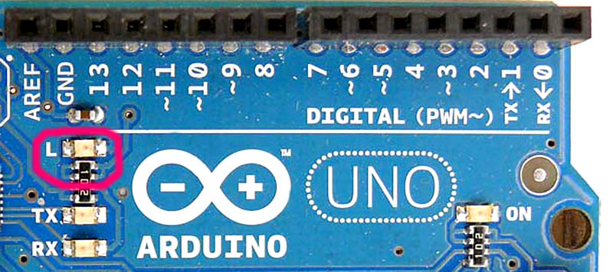
Arduino Programlama
13 numaralı dijital giriş / çıkış pinine bağlı olan LED
Notes:
Coşkun Taşdemir - Arduino Eğitimleri

Slide 23
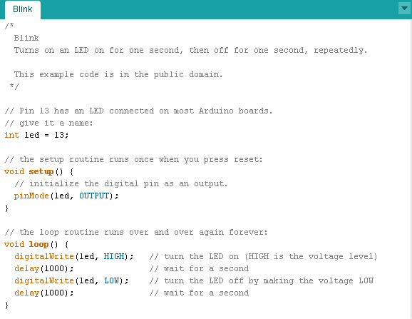
Arduino Programlama
LED_BUILTIN
LED_BUILTIN
LED_BUILTIN
Notes:
Coşkun Taşdemir - Arduino Eğitimleri

Slide 24
Arduino Programlama
Delay(gecikme) fonksiyonu ile programlarımızda
gecikmeler oluşturabiliriz:
Gecikme: ms saniye cinsinden gecikme süresi
Delay(100) ➔ 100 ms gecikme
Delay(2000) ➔ 2 saniyelik gecikme
Notes:
Coşkun Taşdemir - Arduino Eğitimleri

Slide 25
Arduino Programlama
void loop() {
digitalWrite(13, HIGH); // LED’i yak
delay(1000); // Bir saniye bekle
digitalWrite(13, LOW); // LED’i söndür
delay(1000); // Bir saniye bekle
}
13 numaralı pin 1 saniye aralıklarla HIGH ve LOW
konumuna alınıyor
Notes:
Coşkun Taşdemir - Arduino Eğitimleri

Slide 26



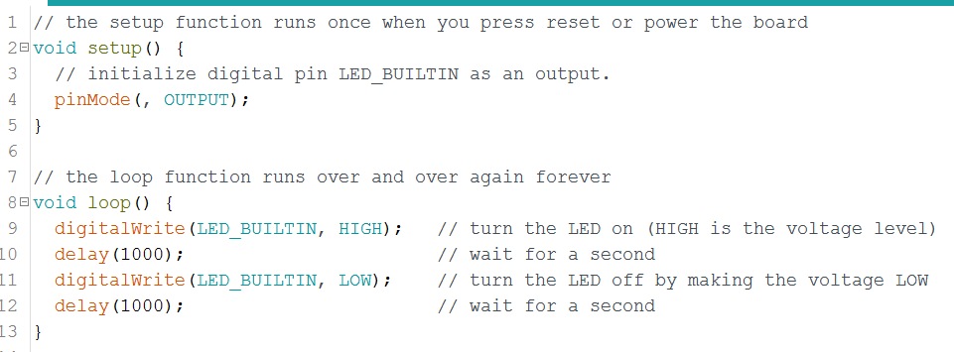
Arduino Programlama
Programımızı derlemek için “Kontrol Et” butona basıyoruz
Programımızı yüklemek için “Yükle” butona basıyoruz
Notes:
Coşkun Taşdemir - Arduino Eğitimleri

Slide 27
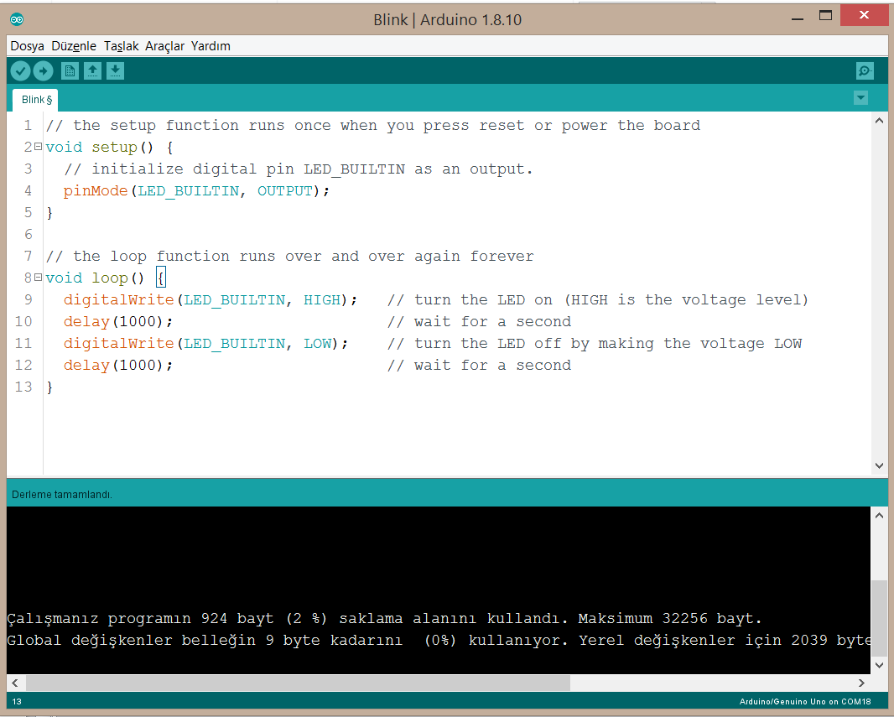
Arduino Programlama
Derleme
Programımızı derlemek
için, “Kontrol Et (Verify)”
butona basıyoruz.
«Derleme tamamlandı»
Çalışmanız programın 924 bayt
(2 %) saklama alanını kullandı. Maksimum 32256 bayt.
Global değişkenler belleğin 9 byte kadarını (0%) kullanıyor.
Yerel değişkenler için 2039 byte yer kalıyor.
En fazla 2048 byte kullanılabilir.
Notes:
Coşkun Taşdemir - Arduino Eğitimleri

Slide 28
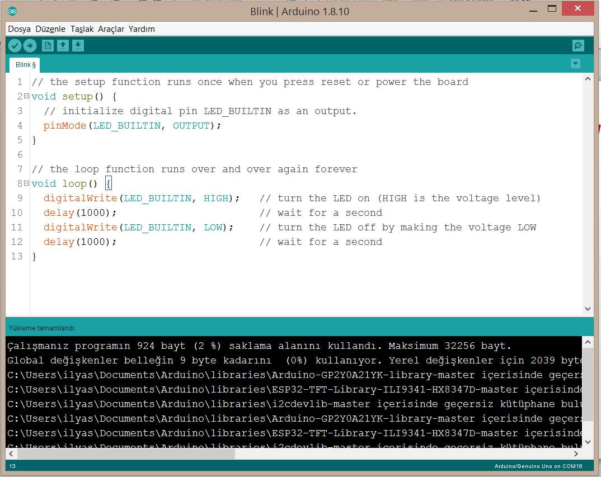
Arduino Programlama
Yükleme
Programımızı yüklemek
için, “Yükle (Verify)”
butona basıyoruz.
«Yükleme tamamlandı»
Çalışmanız programın 924 bayt
(2 %) saklama alanını kullandı. Maksimum 32256 bayt.
Global değişkenler belleğin 9 byte kadarını (0%) kullanıyor.
Yerel değişkenler için 2039 byte yer kalıyor.
En fazla 2048 byte kullanılabilir.
Arduino/Genuino on COM18
Notes:
Coşkun Taşdemir - Arduino Eğitimleri

Slide 29
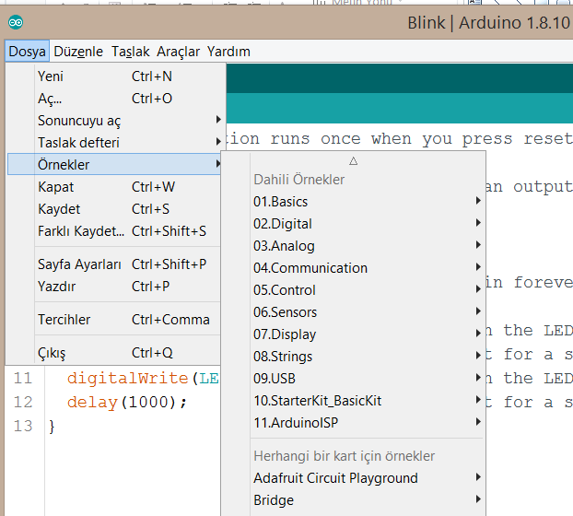
Arduino Geliştirme Ortamı
Geliştirme Ortamı ile birlikte örnek programlar da geliyor
Örnek programları derleyip Arduino’ya atıp çalıştırabilirsiniz.
Notes:
Coşkun Taşdemir - Arduino Eğitimleri

Slide 30
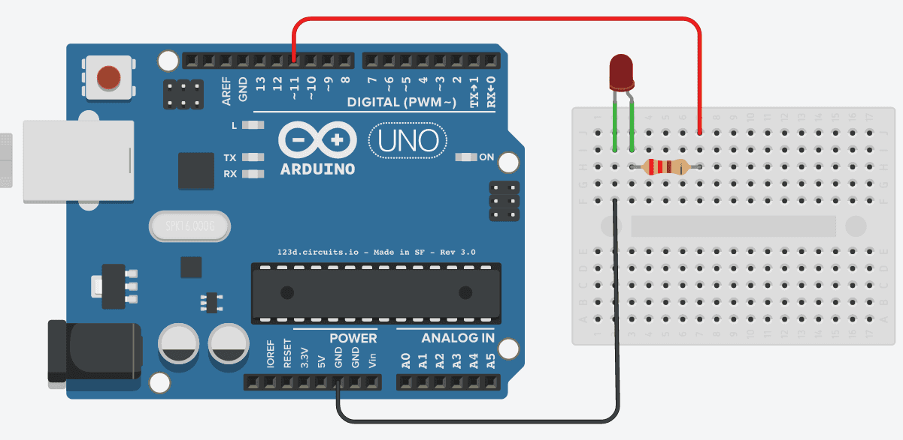
Arduino Blink

